Slide 1

TESTER / ACHETER GENEATIQUE 2022
2 offres du CDIP destinées aux associations

Slide 2



Version PRIVILEGE en téléchargement pour 89 €
Version INITIATION offerte.

Slide 3
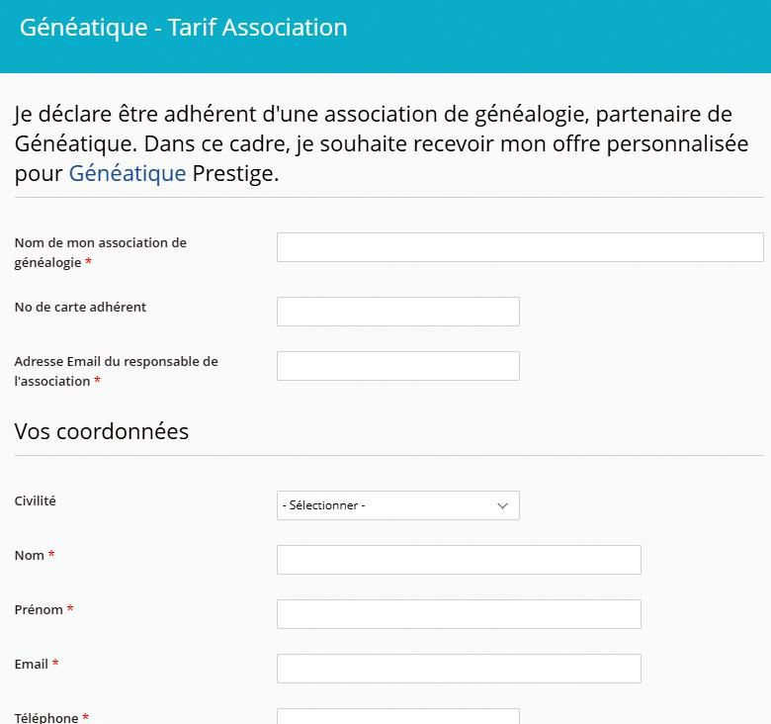
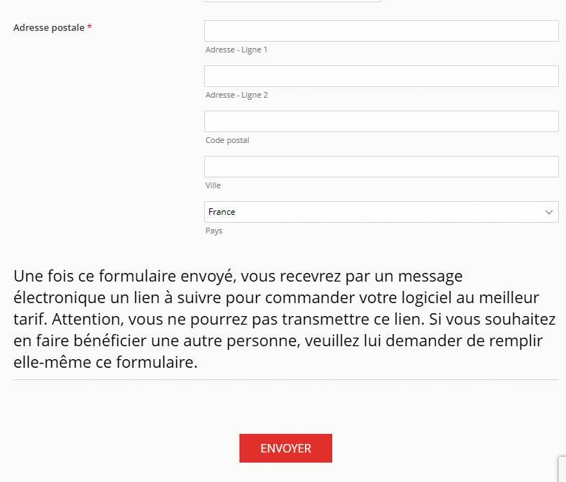
Commander la version PRIVILEGE
https://www.geneatique.com/association-nv-adh.html
Documenter le formulaire en ligne

Slide 4

Divers produits au catalogue du CDIP

Slide 5





Zoom sur la cartographie pour ordinateur proposée par le CDIP

Slide 6
Merci de me tenir informé si vous passez commande

